Slide 1
Об итогах деятельности Печорского управления Ростехнадзора в 2015 году
ПЕЧОРСКОЕ УПРАВЛЕНИЕ РОСТЕХНАДЗОРА
А.Н. Гончаренко

Slide 2
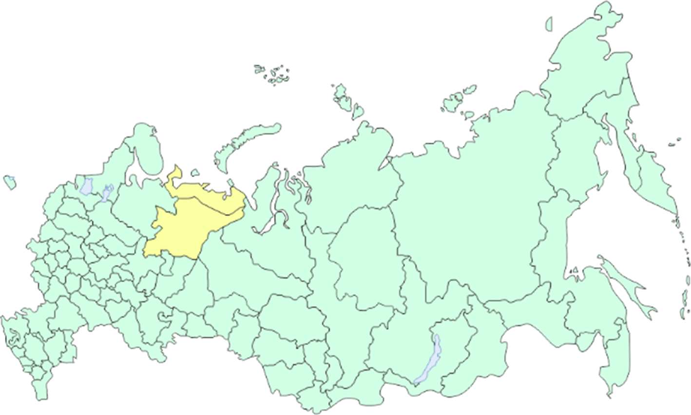
Об Управлении
Состав Управления:
Многоотраслевые территориальные отделы:
Сыктывкарский
Усинский
Нарьян-Марский
Ухтинский
Воркутинский
Специализированные отделы:
Межрегиональный отдел государственного строительного надзора;
Отдел энергетического надзора и надзора за ГТС.
а также:
Отдел финансово-кадровой и хозяйственной деятельности;
Отдел правового обеспечения и лицензионно-разрешительной деятельности.
Печорское управление Ростехнадзора осуществляет надзорную деятельность на территории:
Российской части архипелага Шпицберген
Ненецкого автономного округа (за исключением о. Колгуев и шельфа арктических морей)
Республики Коми

Slide 3
О деятельности Управления 2015
Деятельность Управления в 2015 г. была направлена на:
обеспечение защищённости ОПО, ГТС, объектов энергетики;
работников этих объектов от угроз техногенного характера
Применение полномочий Ростехнадзора, направленных
на недопущение нарушений обязательных требований, к:
юридическим лицам;
гражданам;
индивидуальным предпринимателям.
Главная задача:
совершенствование форм и методов надзорной деятельности, повышение эффективности при реализации полномочий Ростехнадзора, улучшение качества предоставляемых государственных услуг;
учёт дифференциации контрольной и разрешительной деятельности исходя из степени риска и масштаба возможных последствий аварий на ОПО.
Основа, для достижения поставленных задач
Решения заседания Коллегии Ростехнадзора от 19.02.2015.

Slide 4
Выполнение решений Коллегии
В целях выполнения решений Коллегии:
Актуализирована информация, находящаяся в территориальном разделе государственного реестра ОПО, обеспечивается её регулярное и своевременное обновление.
При проведении контрольно-надзорных мероприятий ОПО обращается особое внимание на:
- наличие и функционирование СУПБ в соответствии с требованиями, утверждёнными постановлением Правительства РФ от 26.06.2013 № 536;
- соответствие планов мероприятий по локализации и ликвидации последствий аварий требованиям Положения, утверждённого постановлением Правительства РФ от 26.06.2013 № 730;

Slide 5
Выполнение решений Коллегии
- наличие вспомогательных горноспасательных команд в соответствии с приказом МЧС РФ от 29.11.2013 № 765;
наличие договоров на обслуживание с профессиональными аварийно-спасательными службами и формированиями, а также собственных профессиональных аварийно-спасательных служб и формирований;
наличие систем позиционирования в соответствии с требованиями ФНП «Правила безопасности при ведении горных работ и переработке твёрдых полезных ископаемых»;
наличие подтверждения соответствия технических устройств техническим регламентам.

Slide 6
Выполнение решений Коллегии
Усилен контроль за соблюдением законодательства РФ в части надлежащего учёта инцидентов на ОПО, анализа причин их возникновения, принятия мер по устранению и профилактике инцидентов, а также своевременности представления достоверной информации о количестве таких инцидентов, причинах их возникновения и принятых мерах.
Усилен контроль за соблюдением нормативных требований на поднадзорных взрывопожароопасных и химически опасных объектах в части применения современных безопасных технологий и технических устройств, за выполнением мероприятий, направленных на предупреждение аварийности и случаев смертельного травматизма при проведении работ повышенной опасности.

Slide 7
Выполнение решений Коллегии
Усилен контроль за выполнением мероприятий по повышению уровня противоаварийной устойчивости и взрывобезопасности, а также приведению ОПО в соответствие с требованиями ПБ, установленными ФНП в области промышленной безопасности.
Усилен контроль за выполнением требований законодательства о наличии необходимой квалификации должностных лиц горнодобывающих предприятий, осуществляющих руководство соответствующими службами и технологическими процессами.
Систематизирована работа по повышению качества при рассмотрении планов развития горных работ.
Обеспечено привлечение к административной ответственности юридических лиц, ответственных за нарушения требований ПБ, по итогам расследования аварий и несчастных случаев.

Slide 8
Выполнение решений Коллегии
Обеспечен контроль качества осуществления деятельности по:
регистрации объектов, на которых используются подъёмные сооружения и оборудование, работающее под избыточным давлением, в государственном реестре ОПО;
учёту указанного оборудования и пуску его в эксплуатацию;
лицензионному контролю;
расследованию причин аварий и несчастных случаев, происшедших при эксплуатации подъёмных сооружений и оборудования, работающего под избыточным давлением.
Обеспечено выполнение мероприятий, предусмотренных:
Планом деятельности Ростехнадзора на 2014-2018 годы;
Планом проведения плановых проверок юридических лиц и индивидуальных предпринимателей на 2015 год;
Планом нормотворческой деятельности Ростехнадзора на 2015 год;
Планом противодействия коррупции Ростехнадзора на 2014-2015 годы.
Выполнены другие решения.

Slide 9
Технологический надзор

Slide 10
Технологический надзор

Slide 11
Технологический надзор

Slide 12
Технологический надзор

Slide 13
Технологический надзор
Лицензирование

Slide 14
Перерегистрация ОПО

Slide 15
Заключения экспертизы ПБ

Slide 16
Энергетический надзор

Slide 17
Строительный надзор

Slide 18
Строительный надзор

Slide 19
Проверка Управления ЦА Ростехнадзора
В период с 29 июня по 03 июля 2015 года, комиссией ЦА Ростехнадзора, была проведена плановая контрольная проверка деятельности Управления.
По результатам проверки был составлен «Акт …» от 03.07.2015. Управлением, в соответствии с «Планом мероприятий разработанных на основании Акта от 3 июля 2015 года по результатам проведения плановой контрольной проверки …» и приказом Управления от 26.08.2015 № 519 «О выполнении Плана мероприятий, разработанных на основании Акта от 3 июля 2015 года…» устранены нарушения и недостатки, выявленные в ходе проведения плановой контрольной проверки.

Slide 20
ПЕЧОРСКОЕ УПРАВЛЕНИЕ РОСТЕХНАДЗОРА
Спасибо за внимание!

